Slide 1

SÉRIE 1 - VAREJO
TOTVS - Série 1 Varejo Roadshow - Versão 12.1.6.00

Slide 2


HOJE FALAREMOS SOBRE
NOVAS FUNCIONALIDADES

Slide 3


NOVAS FUNCIONALIDADES

Slide 4
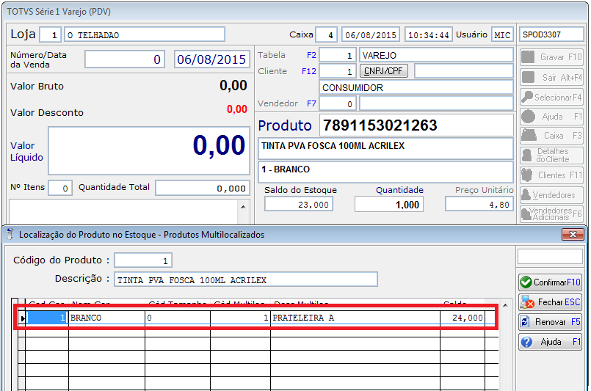
1. PDV – CONSUMO DO ESTOQUE UTILIZANDO A MULTI LOCALIZAÇÃO
No momento da Venda Fiscal (PDV) o cliente pode optar de consumir o estoque para um localização definida por ele.
Demais Parâmetros: 69

Slide 5
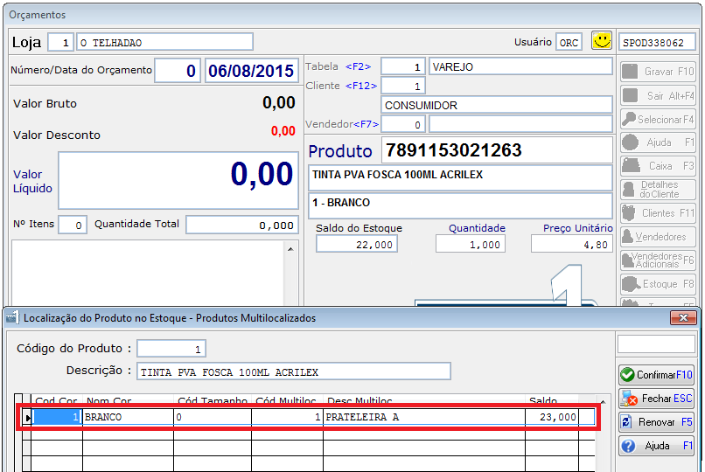
2. ORÇAMENTO – CONSUMO DO ESTOQUE UTILIZANDO A MULTI LOCALIZAÇÃO
No momento da Venda NÃO Fiscal (Orçamento) o cliente pode optar de consumir o estoque para um localização definida por ele.
Demais Parâmetros: 69

Slide 6
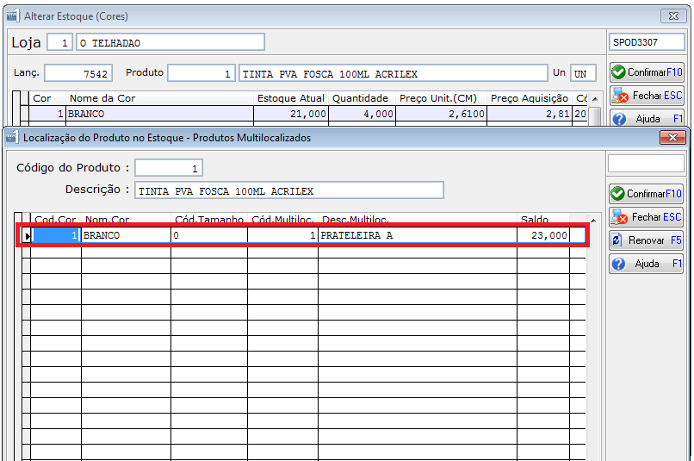
3. FUNÇÃO “ALTERAR ESTOQUE” - UTILIZANDO A MULTI LOCALIZAÇÃO
No momento de correção do Estoque (Alterar Estoque) o cliente pode optar de consumir o estoque para uma localização definida por ele.
Demais Parâmetros: 69

Slide 7
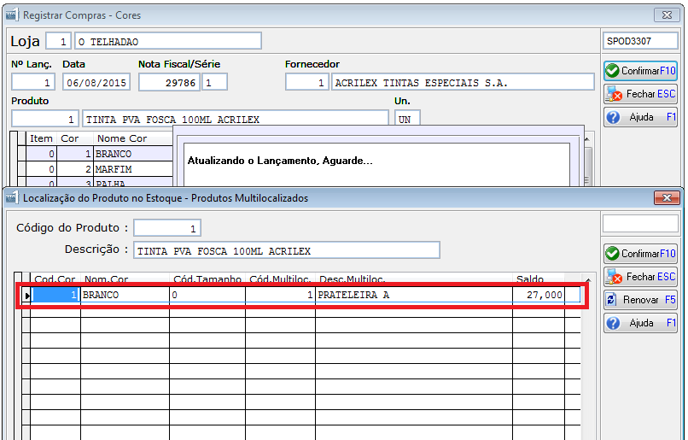
4. FUNÇÃO “REGISTRO DE COMPRAS” – UTILIZANDO A MULTI LOCALIZAÇÃO
No momento da entrada de mercadorias (Registrar Compras) o cliente pode optar de consumir o estoque para um localização definida por ele.
Demais Parâmetros: 69

Slide 8
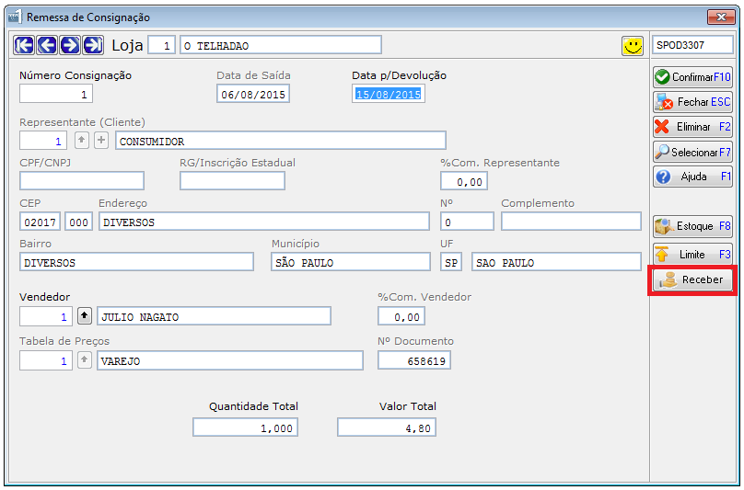
5. PERMITIR “ADIANTAMENTO” NA CONSIGNAÇÃO
No momento da remessa da consignação o cliente pode deixar um “adiantamento” (R$) pelas peças levadas.

Slide 9
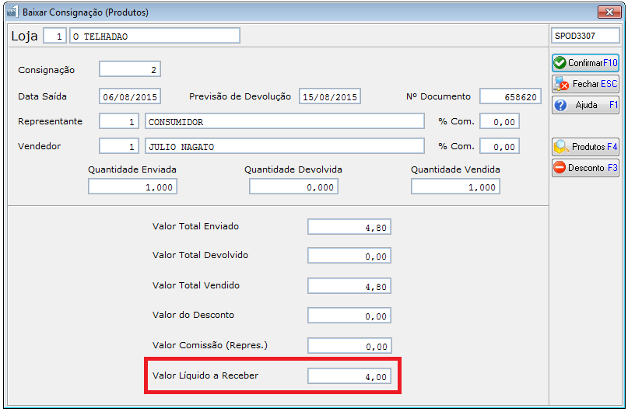
6. CONSIDERAR “ADIANTAMENTO” NA BAIXA DA CONSIGNAÇÃO
No momento da baixa da consignação considerar “adiantamento” (R$) deixado pelo cliente.

Slide 10
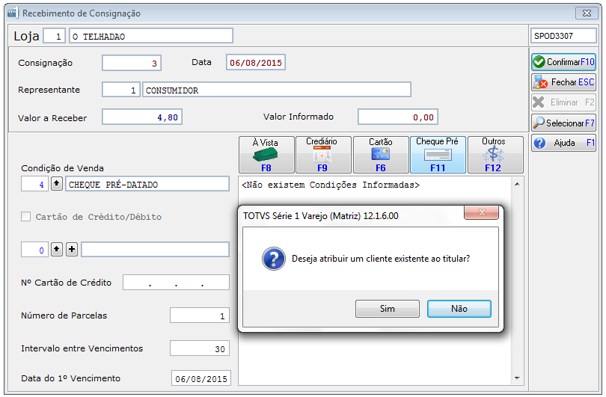
7. NA BAIXA DA CONSIGNAÇÃO, QUANDO O PAGAMENTO FOR EM CHEQUE, HAVER O ATRELAMENTO COM O CLIENTE CADASTRADO.
No momento da baixa da consignação se o pagamento for em cheque. Atrelar ao cheque pago um cliente cadastrado.

Slide 11
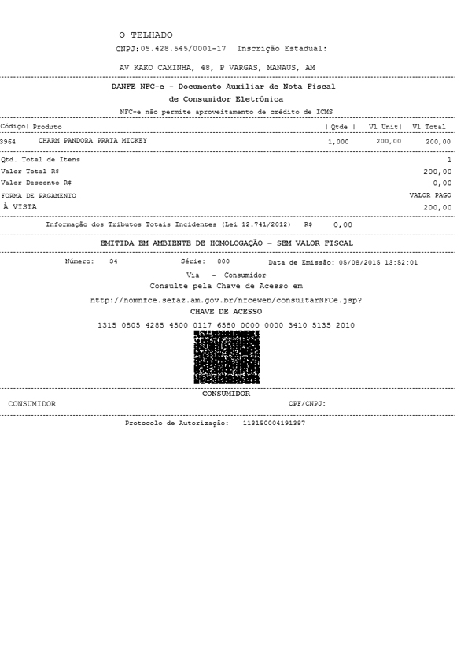
8. IMPRESSÃO DA NFC-E EM PAPEL A4.
Impressão da NFC-e em qualquer impressora que imprima no papel A4.

Slide 12
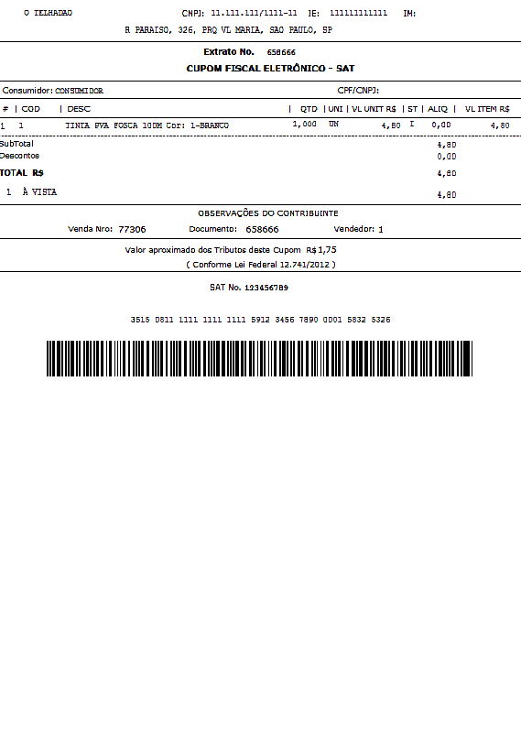
9. IMPRESSÃO S@T EM PAPEL A4.
Impressão de comprovante S@T em qualquer impressora que imprima no papel A4.

Slide 13
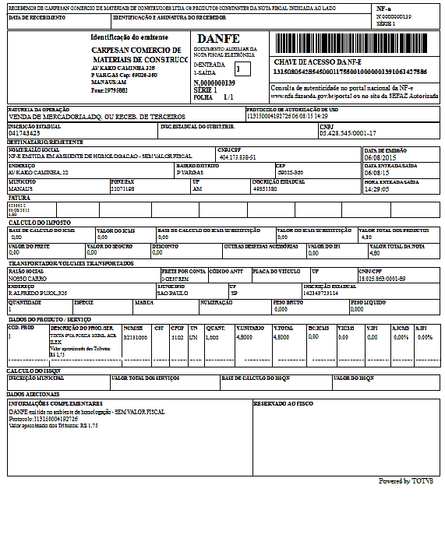
10. CRIAÇÃO DO LAYOUT BÁSICO DA DANFE
Criação do Layout Básico da DANFE. Não utilizaremos o gerado pelo TSS. (Somente para alguma contingência).

Slide 14
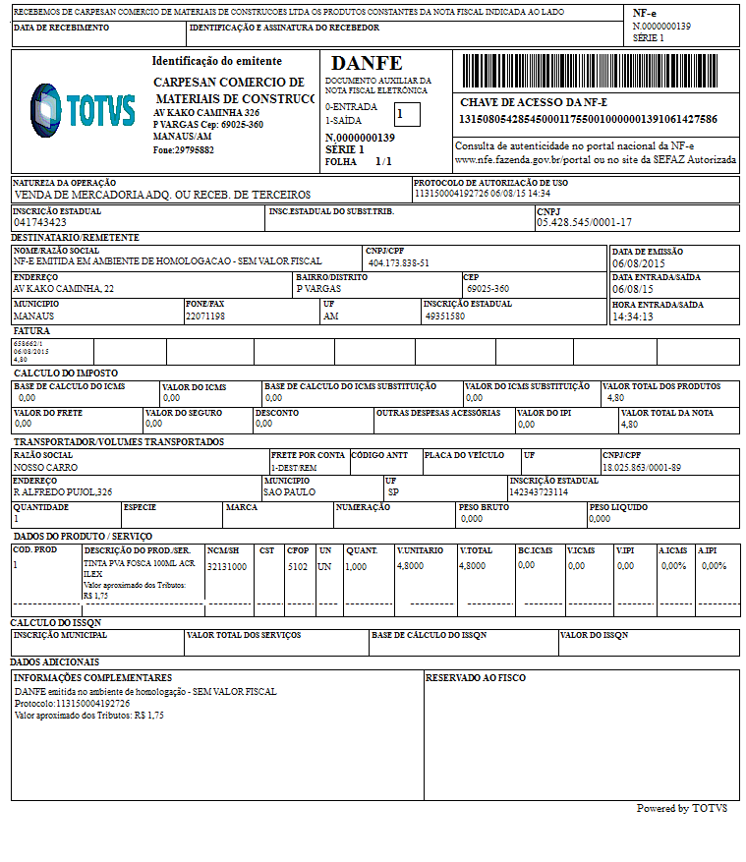
11. PERMITIR LOGO DO CLIENTE NA DANFE
Com a criação do Layout Básico da DANFE. Permitimos agora a inserção do LOGO do cliente.

Slide 15


12. GERENCIADOR DE SMS / TELEGRAM ENVIADOS
Visualização dos SMS e mensagens pelo TELEGRAM enviados pelo Sistema.

Slide 16

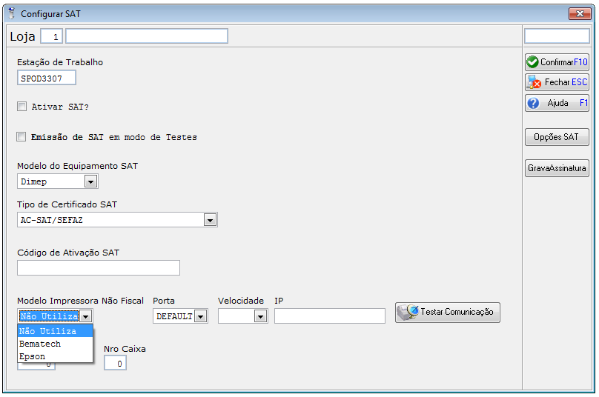
13. INCLUSÃO DA IMPRESSORA EPSON (NÃO FISCAL) PARA O S@T
Inclusão da Impressora (Não fiscal) Epson para impressão do S@T.

Slide 17
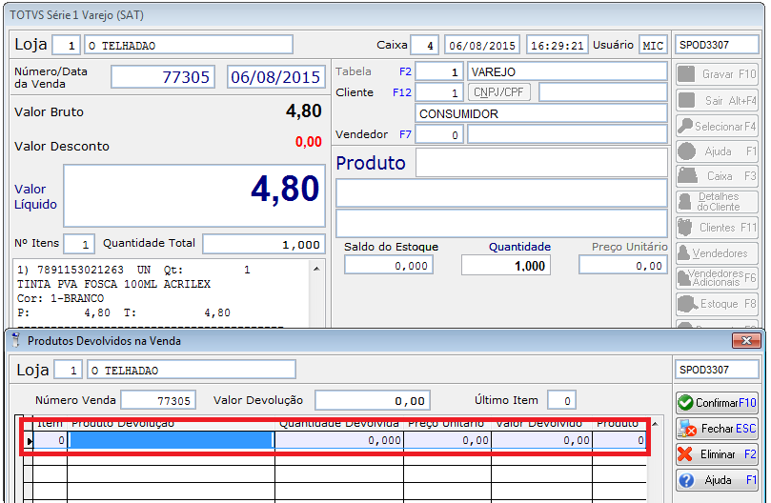
14. INCLUSÃO DA TROCA PARA O S@T
Inserido o processo de Troca no S@T.

Slide 18
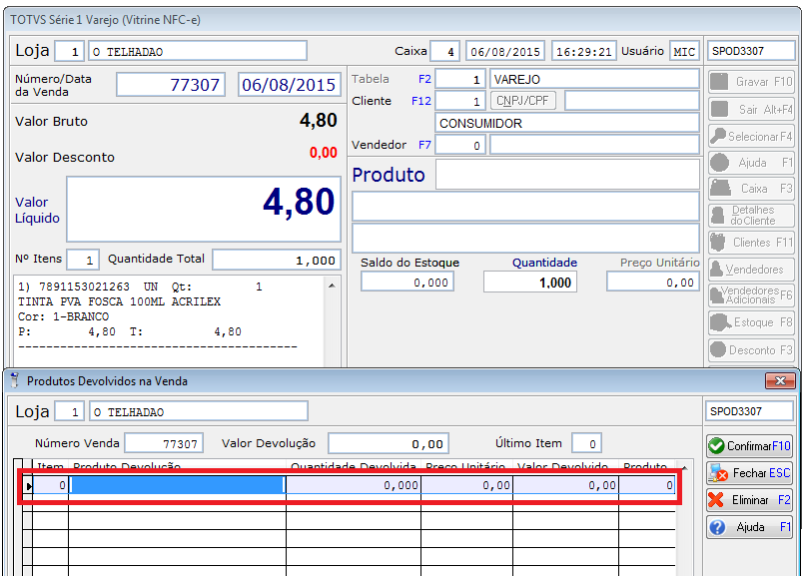
15. INCLUSÃO DA TROCA PARA A NFC-E
Inserido o processo de Troca na NFC-e.

Slide 19
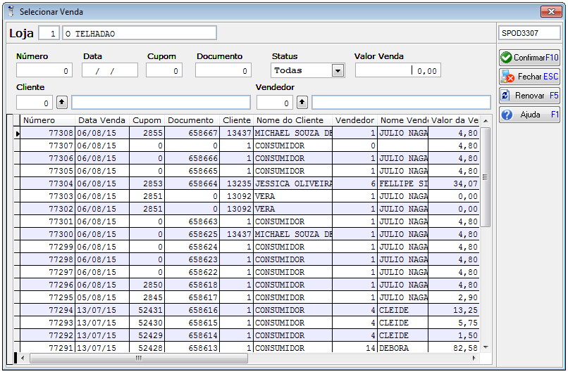
16. VISUALIZAR S@T EMITIDOS DA FILIAL NA MATRIZ
Gerenciamento dos S@TS enviados da Filial na Matriz.

Slide 20
17. VISUALIZAR NFC-e EMITIDOS DA FILIAL NA MATRIZ
Gerenciamento da NFC-e emitidos da Filial na Matriz.

Slide 21
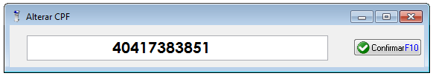
18. Mudança na inserção do CPF na Venda.
Mudança no processo de inserção do CPF na venda. Disponível para:
DARUMA
URANO
ELGIN
SWEDA
S@T
NFC-e

Slide 22
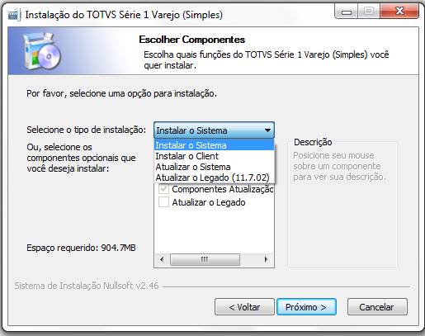
19. OTIMIZAÇÃO DO INSTALADOR
O Instalador atual somente terá a versão mais atualizada do produto.
Retiramos a versão do SQL e aplicativos essenciais para o seu funcionamento.
Fonte de Pesquisa - TDN.
http://tdn.totvs.com/display/serie1/Guia+do+PVT

Slide 23
José Carlos de Souza FH
Série 1 – Varejo
(11) 4322-9189
Jose.filho@totvs.com.br

